Slide 1


KẾ HOẠCH BÀI DẠY
MÔN: MĨ THUẬT
LỚP: 9
Tiết 30,31
Tổ: Giáo dục nghệ thuật
GV: Nuyễn Bá Cường

Slide 2


Slide 3
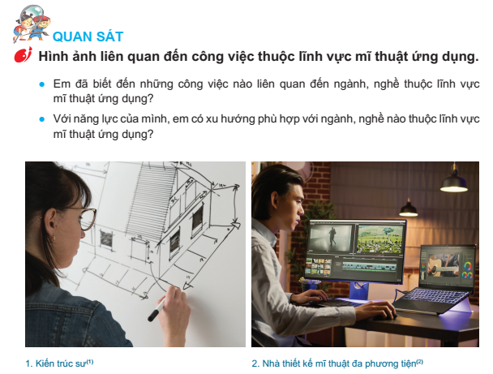

Slide 4
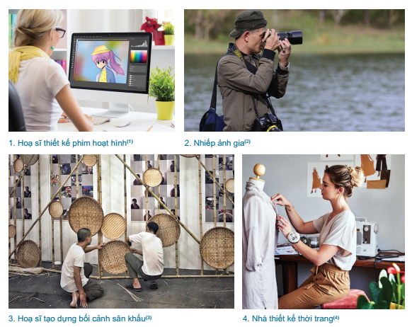

Slide 5
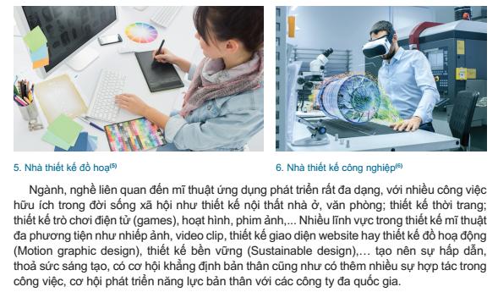

Slide 6
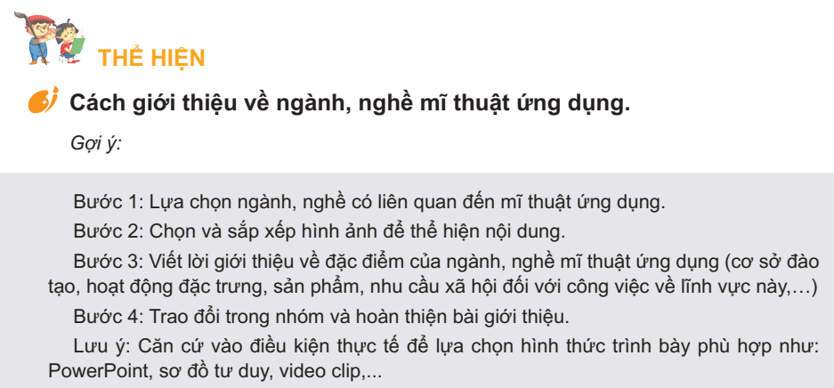

Slide 7
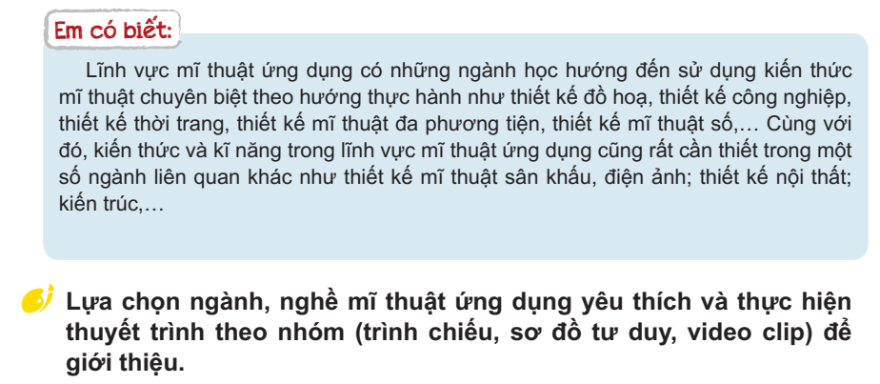
Phần tham khảo

Slide 8
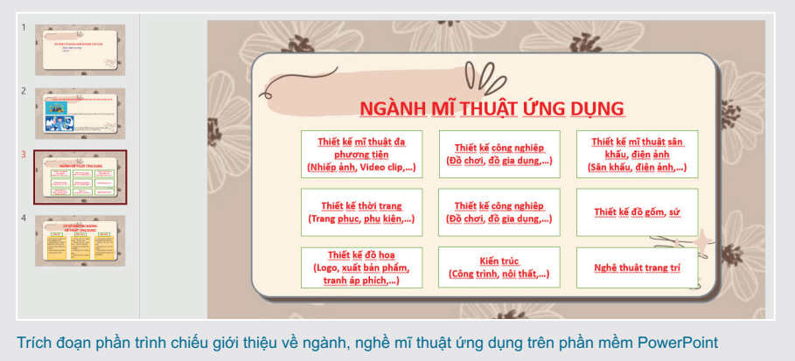
Phần tham khảo

Slide 9
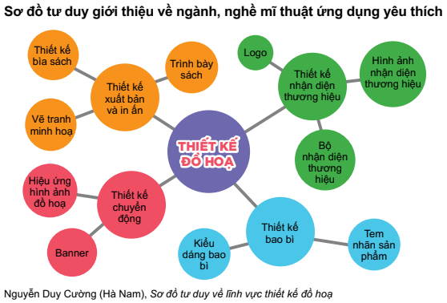

Slide 10
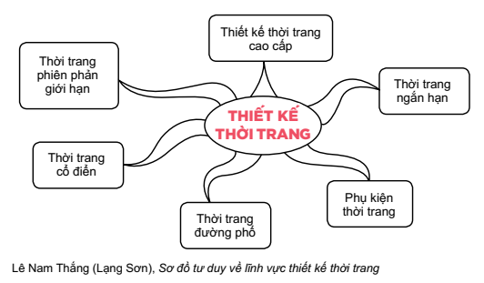

Slide 11
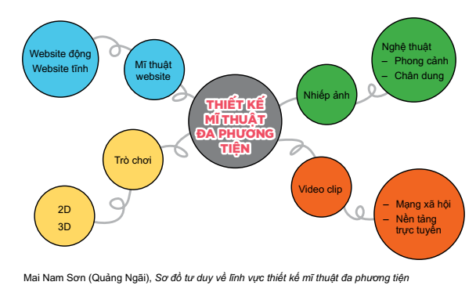

Slide 12
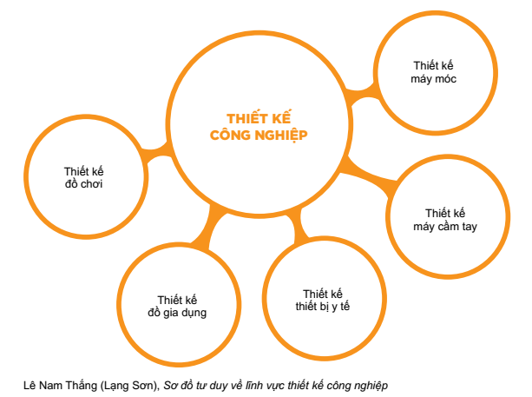

Slide 13


Trình bày sản phẩm mĩ thuật theo nhóm đã thực hiện và trả lời những câu hỏi sau:
– Phần giới thiệu của nhóm bạn được thực hiện bằng hình thức nào?
– Trong phần giới thiệu về ngành, nghề mĩ thuật ứng dụng, bạn thích
phần trình bày của nhóm nào nhất? Vì sao?
– Việc áp dụng khoa học kĩ thuật trong phần trình bày, có hiệu quả thế nào?

Slide 14

Phần tham khảo

Slide 15
